Slide 1
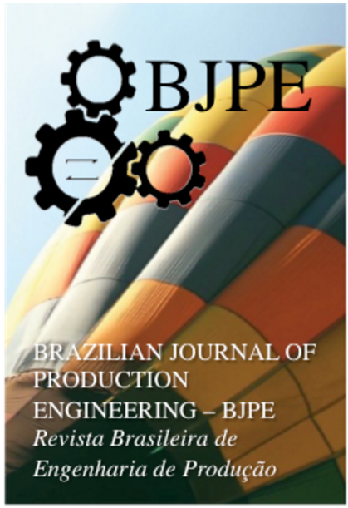

Modelo para elaboração da capa do seu artigo. Insira aqui o título e no fundo e acima suas imagens de preferência, depois salve o arquivo como imagem (.png ou .jpg) e a inclua como ”Documento Suplementar” no sistema da BJPE.

